Slide 1

LifeCource
Разработчики: KabanchikiDetected

Slide 2
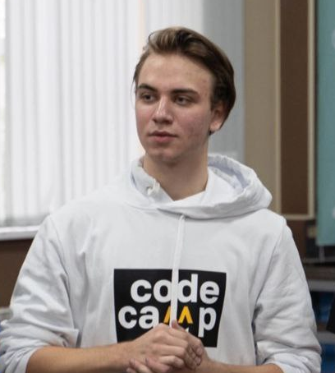



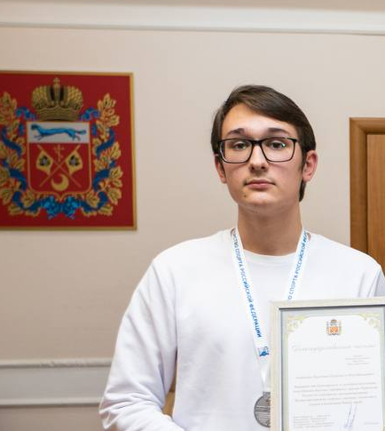
Kabanchiki
name:
name:
Жуков Илья
name:
name:
Юматов Алексей
Мавлетбердин Рустам
name:
role:
Колядин Дмитрий
role:
Шевлюк Василий
Backend
role:
role:
Backend
DevOps
role:
stack:
DevOps
stack:
Frontend
Django, FastApi,
PostgreSQL, Redis
stack:
stack:
Golang
MongoDb
Golang
MongoDb, Docker
stack:
Nginx
Docker
Typescript
ReactJs

Slide 3

Наш продукт?
Дизайн
Картинки
Кнопки
Диаграммы
Стабильность
Скорость
Безопасность
Надежность

Slide 4






Преимущества
Микросервисная архитектура приложения
Docker
Redis
JWT-токены

Slide 5





Стек Технологий
Redis
Nginx
Go
Service
Django
Service
MongoDB
PostgreSQL
React
⚙️

Slide 6



Поразмышляем о будущем
Улучшить фронт
Redis, Redis и снова Redis
Регистрация по
социальным сетям
ИИ для аналитики

Slide 7
Спасибо за внимание

